Slide 1
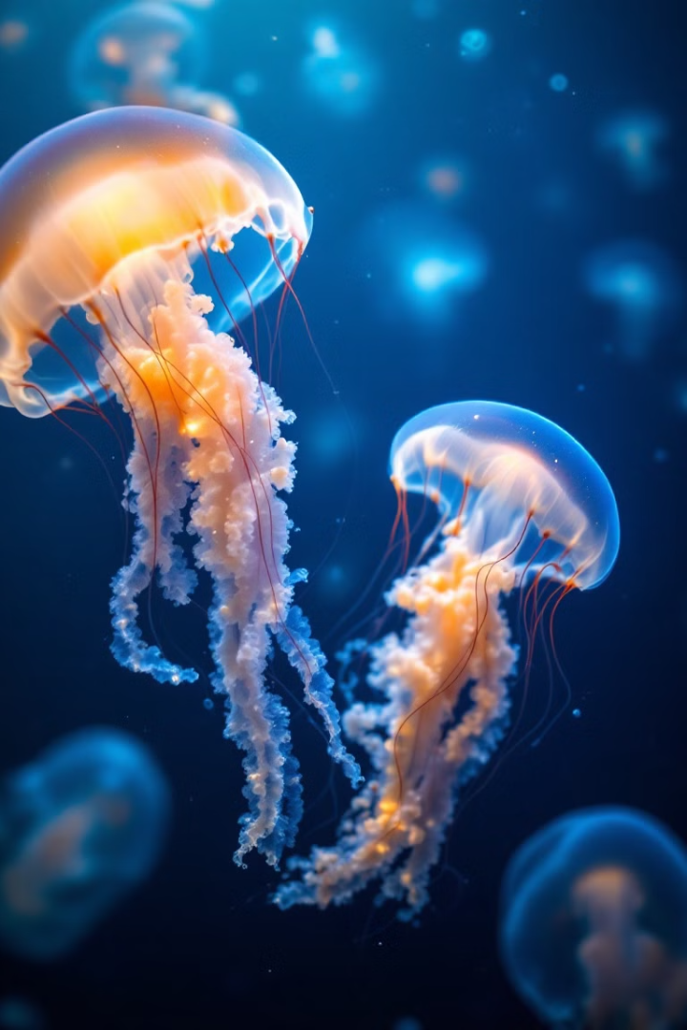
딥러닝을 활용한 해파리 분류
전이학습 기반 이미지 분류와 해석하는 방법 실습
어떤 모델이 실제로 잘 작동하고 왜 그렇게 작동하는지 학습
작성 : 아이펠 코어12기 DLThon 5 조 바다의 온도계

Slide 2
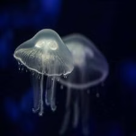
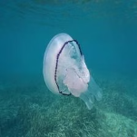
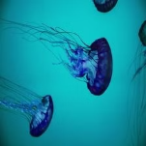
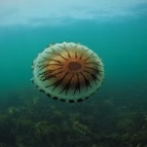
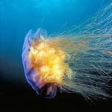
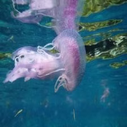
해파리 분류 방법 소개
달 해파리 (Aurelia aurita)
형태로 분류
통 해파리 (Rhizostoma pulmo)
ⓐ 우산 모양, 촉수의 길이와 배열, 생식기관의 구조 등으로 구분
ⓑ ⓐ를 기준으로 분류한 kaggle 데이터셋 사진
파란 해파리 (Cyanea lamarkii)
2) 데이터 활용
나침반 해파리 (Chrysaora hysoscella)
수집된 표본을 학습, 검증, 테스트 세트로 나누어 분석합니다.
이를 통해 정확한 분류 모델을 개발할 수 있습니다.
사자 갈기 해파리 (Cyanea capillata)
딥러닝 모델을 활용하여 해파리 이미지를 받아 class 분류를 시도하였습니다.
모브 스팅어 (Pelagia noctiluca)
Notes:
저희는 노드에서 제시한 데이터 전처리 과정이 이미 데이터셋에 되어 있다고 판단하여 사람이 형태로 모양을 구분하는 일은 소개를 드리고 넘어가고자 합니다. 케글 데이터셋에서 제시한 자료를 참고하면 1~6번까지 분류된 해파리들에 대한 외형의 특징이 묘사되어 있음을 확인할 수 있습니다. 각 특징들은 굵은 글씨로 설명하였습니다.
달해파리 : 반투명 종의 윗부분을 통해 네 개의 말굽 모양의 생식선을 가진 일반 해파리. 촉수로 메두사, 플랑크톤, 연체동물을 채집하여 먹이를 먹습니다.
통해파리 : 영국 해역에서 발견되는 가장 큰 해파리로, 지름이 최대 90cm까지 자랄 수 있는 종을 가지고 있습니다. 촉수에 플랑크톤과 작은 물고기를 잡아먹습니다.
파란해파리 : 지름이 최대 30cm까지 자랄 수 있는 큰 해파리. 촉수에 플랑크톤과 작은 물고기를 잡아먹습니다.
나침반 해파리 : 나침반 장미를 닮은 종의 갈색 자국에서 이름을 따왔습니다. 촉수에 플랑크톤과 작은 물고기를 잡아먹습니다.
사자갈기 해파리 : 세계에서 가장 큰 해파리로, 지름이 최대 2미터까지 자랄 수 있는 종과 길이가 최대 30미터에 달하는 촉수를 가지고 있습니다. 촉수에 플랑크톤과 작은 물고기를 잡아먹습니다.
모브 스팅어 : 종에 긴 촉수와 사마귀 같은 구조를 가진 작은 해파리는 찌르는 세포로 가득 차 있습니다. 그것은 다른 작은 해파리와 바다 멍게를 먹습니다.

Slide 3
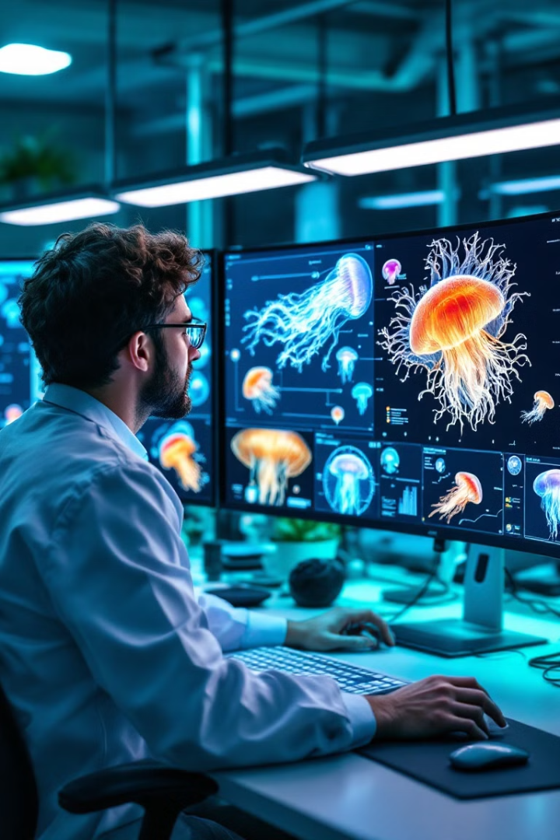

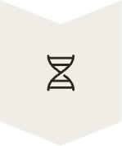


해파리 분류를 위한 모델 소개
형태 기반 전통 분류
현미경 관찰을 통한 세부 구조 분석
유전자 분석
DNA 바코딩을 통한 계통 분류
딥러닝 모델
CNN과 같은 인공지능 기술 활용
통합 분석 시스템
다양한 데이터를 종합하는 하이브리드 접근법
Notes:
저희가 조사한 분류 모델은 딥러닝 모델 이전에도 있고, 이후에도 있다고 확인하였습니다. 전통적인 방식인 현미경 등을 통한 관찰에 의한 분류, 유전자 분석에 의한 분류, 그리고 본 프로젝트에서 수행한 딥러닝 모델 그리고 이를 조합한 통합 분석 시스템이 있음을 알아 냈습니다.

Slide 4
데이터 EDA와 전처리
정의
필요한 이유
과정
→ 데이터셋이 이미 분류되어 있어서 본 실험의 가정에서 제외함

Slide 5
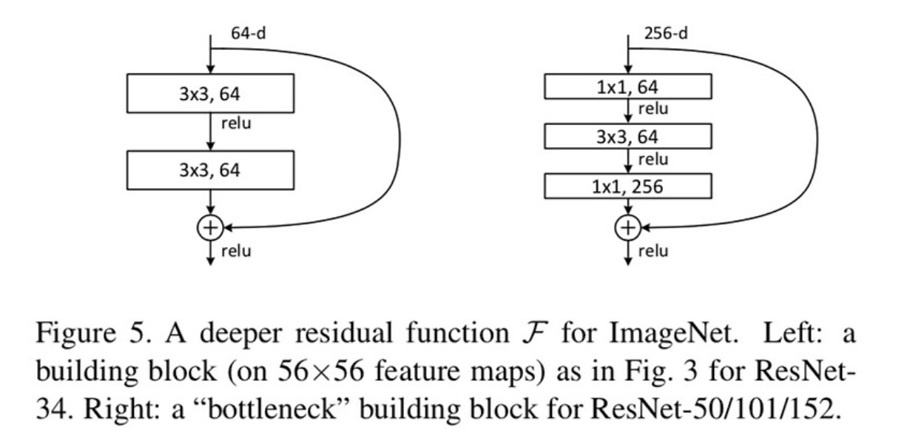
딥러닝 모델
ResNet-50
ResNet-50 이란?
심층 신경망 훈련과 관련된 문제(깊어질수록 잊어버리는 문제)를 해결하기 위해 설계된 Residual Networks 제품군에 속하는 CNN 아키텍처.
Residual Learning Framework(잔차 학습 구조)를 제안한 점이 특징: 입력값을 기준으로 잔차 함수를 학습하도록 재구성 했다는 특징을 가지고 있음.*
ResNet-50을 사용한 이유
라벨링 된 샘플의 수가 900개 정도이기 때문에, 매우 깊은 CNN 모델을 학습시키기 어려움.
Transfer Learning (전이학습) 기법을 활용하면 ImageNet에서 학습된 딥 CNN 모델이 소규모 데이터에서도 우수한 성능을 발휘할 수 있음.
ResNet-50은 네트워크 길이가 증가할수록 높은 정확도를 쉽게 확보할 수 있는 구조임.
이미지 분류에서 매우 우수한 성능을 보이며, 고품질의 이미지 특징을 추출할 수 있음.**
* He, K., Zhang, X., Ren, S., & Sun, J. (2016). Deep residual learning for image recognition. In Proceedings of the IEEE conference on computer vision and pattern recognition (pp. 770-778).
**Wen, L., Li, X., & Gao, L. (2020). A transfer convolutional neural network for fault diagnosis based on ResNet-50. Neural Computing and Applications, 32(10), 6111-6124.
Notes:
다음은 이번 프로젝트에서 수행해야 했던 딥러닝 모델에 대한 소개입니다. 우선 ResNet을 선택한 이유는 딥러닝에 입문하는 사람들이라면 본 모델이 구조를 이해하는데 기본이 되고 있기 때문에 수행하였습니다. 그리고 샘플의 수(900장)가 많지 않아 깊은 CNN 모델을 학습시키기 어렵습니다. 그리고 소규모 데이터에서도 본 모델이 우수한 성능을 나타낼 수 있다고 확인하였습니다. 네트워크 길이가 증가할수록 높은 정확도를 쉽게 확보할 수 있으며 이미지 분류에서 매우 우수한 성능을 보인다고 합니다.

Slide 6
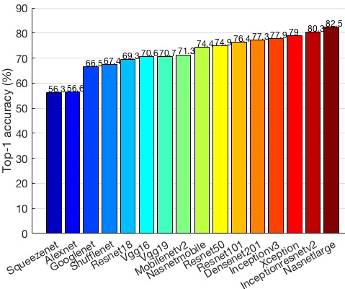
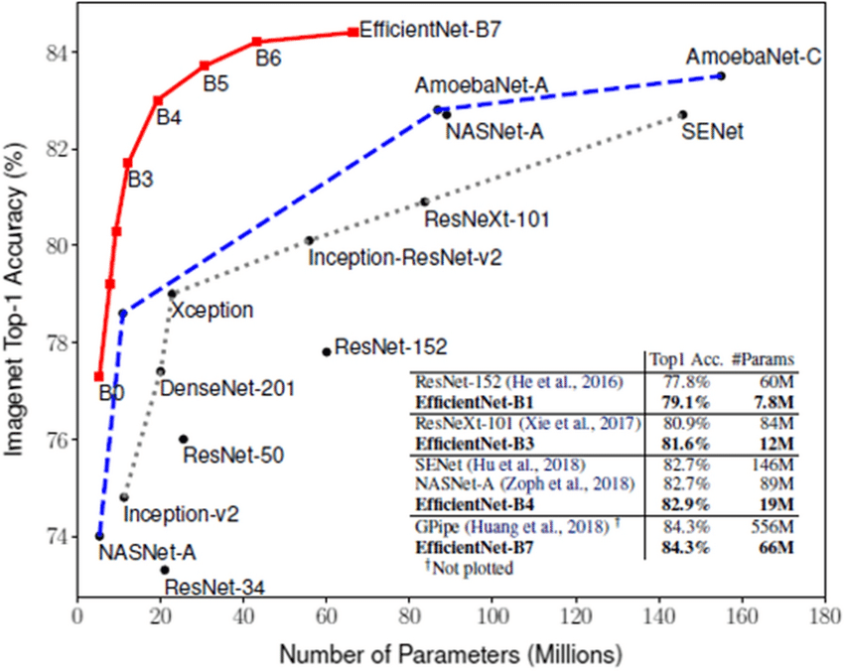
딥러닝 모델 (사전학습모델)
기존 딥러닝 모델 성능 및 파라미터 수 비교 (ImageNet에 대해서)
(Zhang & Brian, 2020)
(Mingxing & Quoc 2019)

Slide 7
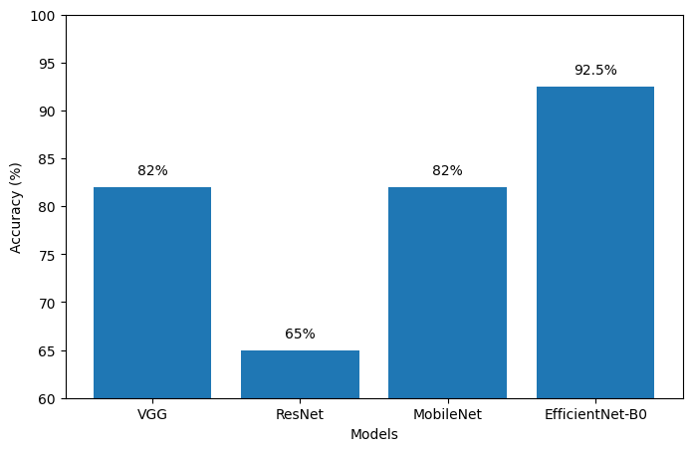
수행한 모델 간의 성능 비교
항목 | ResNet | EfficientNet-B0 | Mobile Net | VGG
구조 | CNN | 경량화 CNN | 경량화 CNN | 전통적 깊은 CNN
정확도 | 65% | ★ 92.5% | 82% | 82%
Grad-CAM | ○ | ○ | O | O
Attention 시각화 | ✗ | ✗ | X | X
해석 유형 | 쉬움 | 쉬움 | 매우 쉬움 | 쉬움
학습 시간 | 빠름 | 중간 | 가장 빠름 | 느림
Notes:
ResNet 모델 이외에 다른 모델들의 성능을 비교해 본 결과 ResNet은 65% 정도 그리고 EfficientNet에서 가장 우수한 성능을 내고 있음을 확인하였습니다.

Slide 8
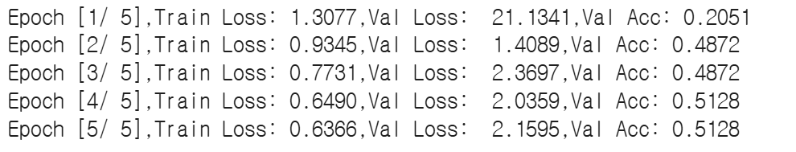
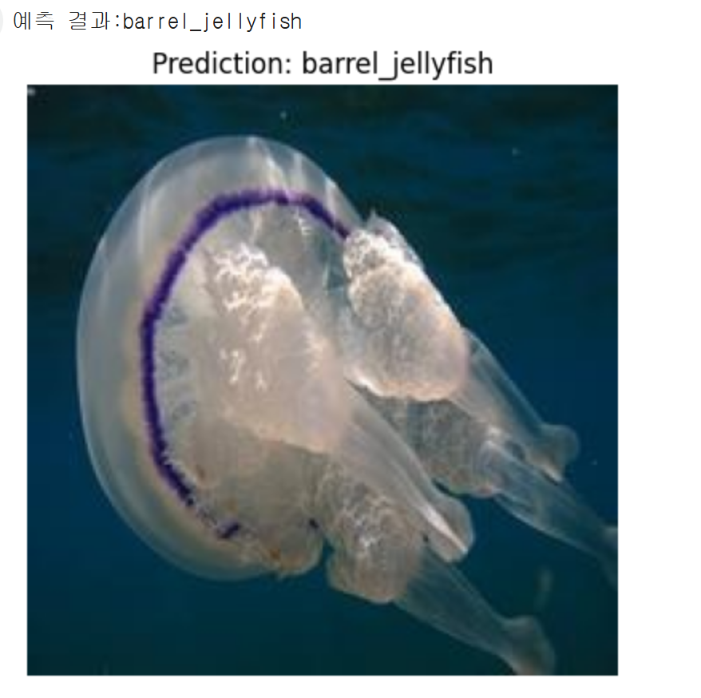
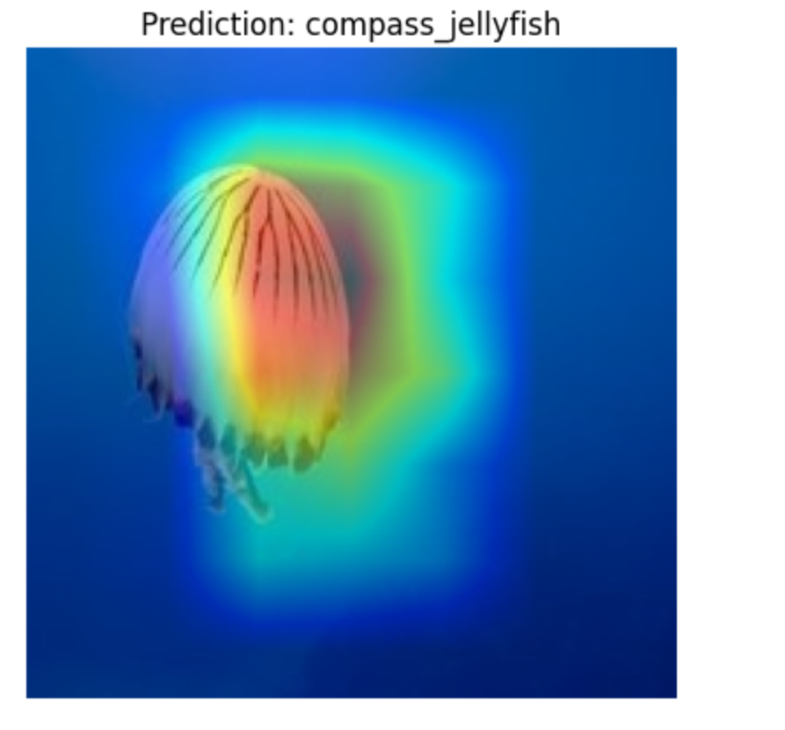
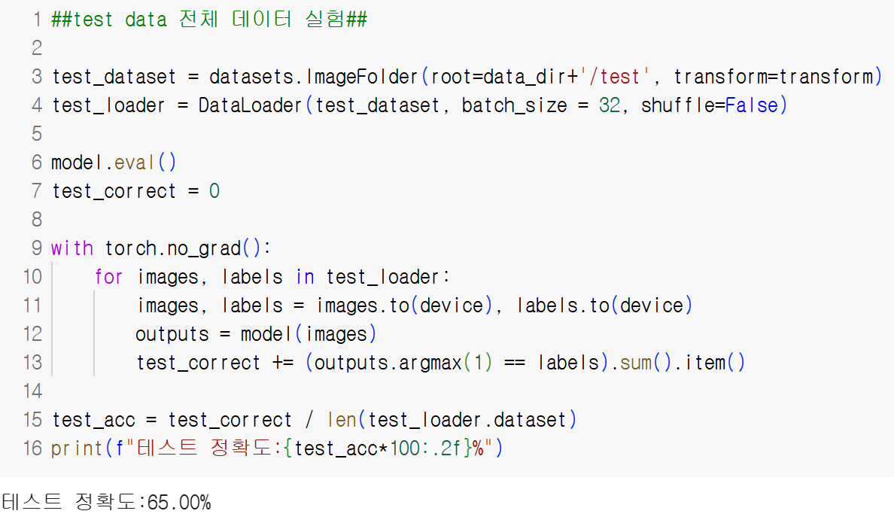
ResNet-50
ResNet-50 실험
5 Epoch 로 설정해 진행함. 5 Epoch만 하는데에도 40분이 넘는 시간이 걸렸음.
ResNet-50 한계
그러나 전체 test 데이터를 평가한 결과 65%의 정확도로
비교적 높지 않은 성능을 보임.
랜덤으로 사진 한 개를 분류했을 땐 정답을 맞췄음.
히트맵으로 본 결과, 특징이 뚜렷한 해파리는 잘 분류함.
Notes:
저희가 수행한 실험에 대한 결과를 보여드립니다. ResNet-50모델의 경우 반복횟수를 5회로 줄여 진행하였으나 저희가 가지고 있는 1)노드, 2)google colab으로는 40분 이상 시간이 걸렸습니다. 따라서 시간 효율이 좋지 못하다고 판단하였습니다. 그리고 임의의 사진 하나를 분류하는데 성공하였으나 전체 test 데이터를 평가하였을 경우 65% 정도의 정확도로 성능이 좋지 못하다고 판단하였습니다. 또한 히트맵을 적용하였을 때 특징이 뚜렷한 해파리를 잘 분류함을 확인하였습니다.

Slide 9
(2) EfficientNet
EfficientNet 이란?
Network의 깊이, 폭, 해상도가 균형을 이룰 때 좋은 성능을 보임.
이에 기반하여 compound coefficient 파라미터를 통해 깊이, 폭, 해상도를 스케일링함*
이러한 방식은 더 적은 파라미터로도 우수한 성`능을 냄**
EfficientNet을 사용한 이유
－ 앞에서 사용한 모델보다 더 가볍고 좋은 성능을 보임＊
－ 더 모델이 가벼움
*Tan, M., & Le, Q. (2019, May). Efficientnet: Rethinking model scaling for convolutional neural networks. In International conference on machine learning (pp. 6105-6114). PMLR.
**Hiremath, N. V. (2022). Breast Cancer Detection and Classification using EfficientNet B0 and EfficientNet B0-HSV (Doctoral dissertation, Dublin, National College of Ireland).
Notes:
ResNet-50모델이 설득력이 있을 만큼 성능이 좋지 못하다고 판단하여 더 나은 모델이 발표되었는지 찾아보았습니다. 저희가 기준을 삼은 지표(metric)은 65%에 불과한 정확도였고 조사 결과 efficientNet이 정확도 면에서 더 나은 결과를 보여줄 것이라고 판단하여 이 모델로 추가 실험을 수행하였습니다. EfficientNet의 특징은 (슬라이드 상단) 다음과 같고 이 모델이 더 가볍고 좋은 성능을 보인다고 합니다.

Slide 10
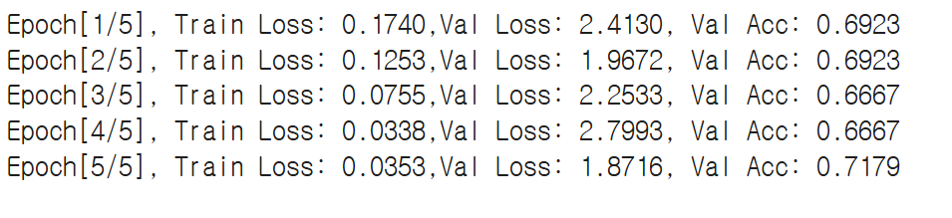
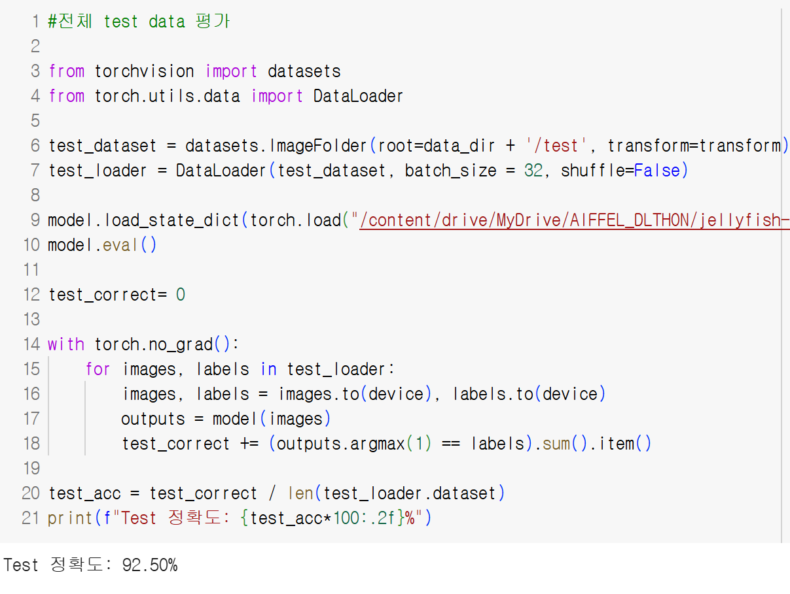
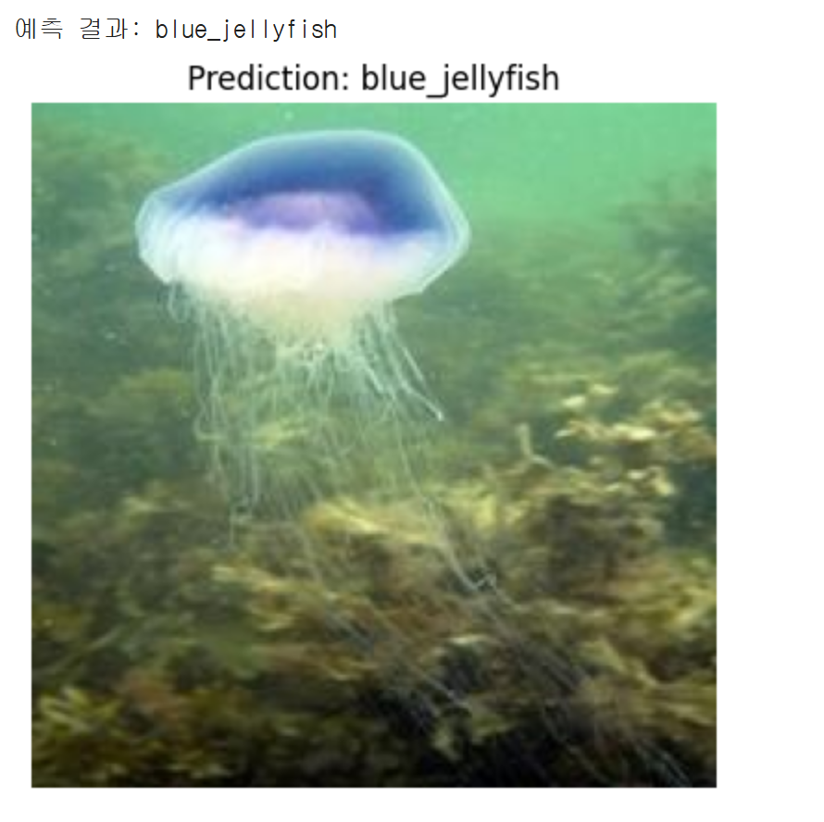
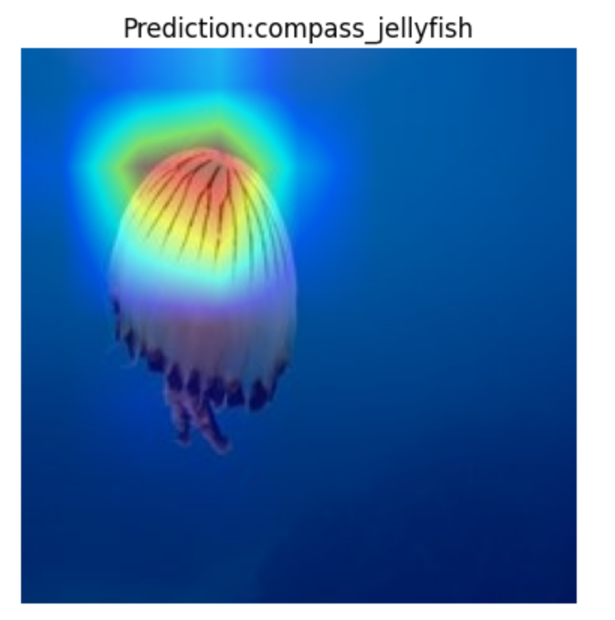
(2) EfficientNet
EfficientNet 실험
5 Epoch 로 설정해 진행함. 5 Epoch만 하는데에도 상당한 시간이 걸림
사진 하나로 예측했을 때 잘 분류함을 알 수 있음
히트맵으로 확인한 결과 조금 더 정확하게 특징을 잡아냄
ｔｅｓｔ 데이터 전체를 분류했을 때 정확도도 높게 나옴
Notes:
EfficientNet으로 실험을 동일한 가정에서 수행했을 때 나온 결과를 말씀드리겠습니다. 반복횟수를 5회로 동일하게 설정하고 진행하였습니다. 그리고 ResNet처럼 5회만 수행하는데도 오랜 시간이 걸렸던 점이 예상과는 달랐습니다. 그리고 사진 하나를 예측했을 때 결과가 잘 나온다고 확인하였고 전체를 분류했을 때도 90%를 초과하는 정확도를 확인하였습니다. 히트맵 역시 조금 더 정확하게 특징을 잡아내었음을 확인하였습니다.

Slide 11
Grad-cam (ResNet vs EfficientNet)
ResNet
EfficientNet

Slide 12
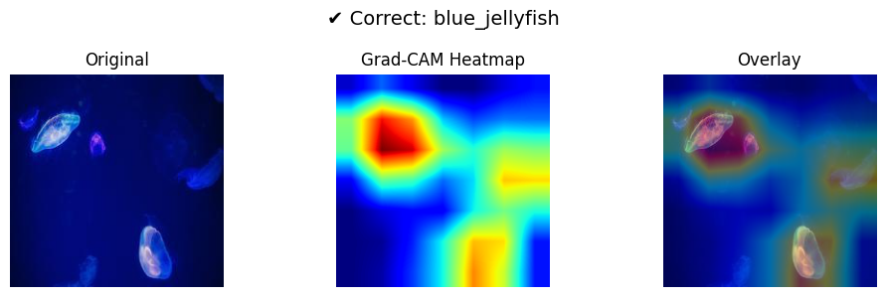
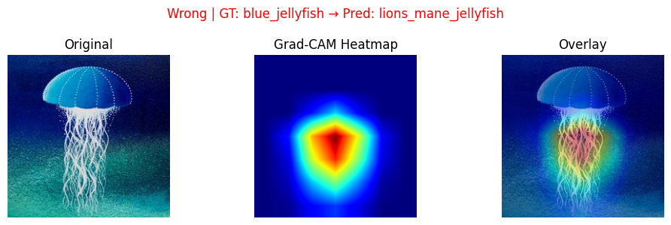
Grad-cam (correct vs wrong)
Notes:
Grad-CAM을 시각화하였을 때 사진을 캡처하여 첨부했습니다. 왼쪽은 원본 이미지, 가운데는 히트맵, 오른쪽은 두 사진을 중첩하였을 때입니다. 이를 통해 히트맵의 성능을 판단할 수 있었습니다.

Slide 13
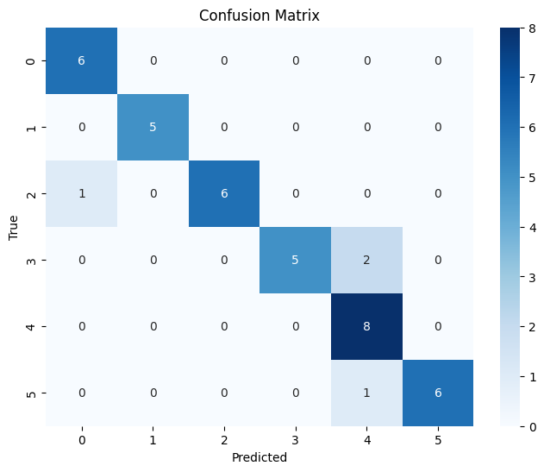
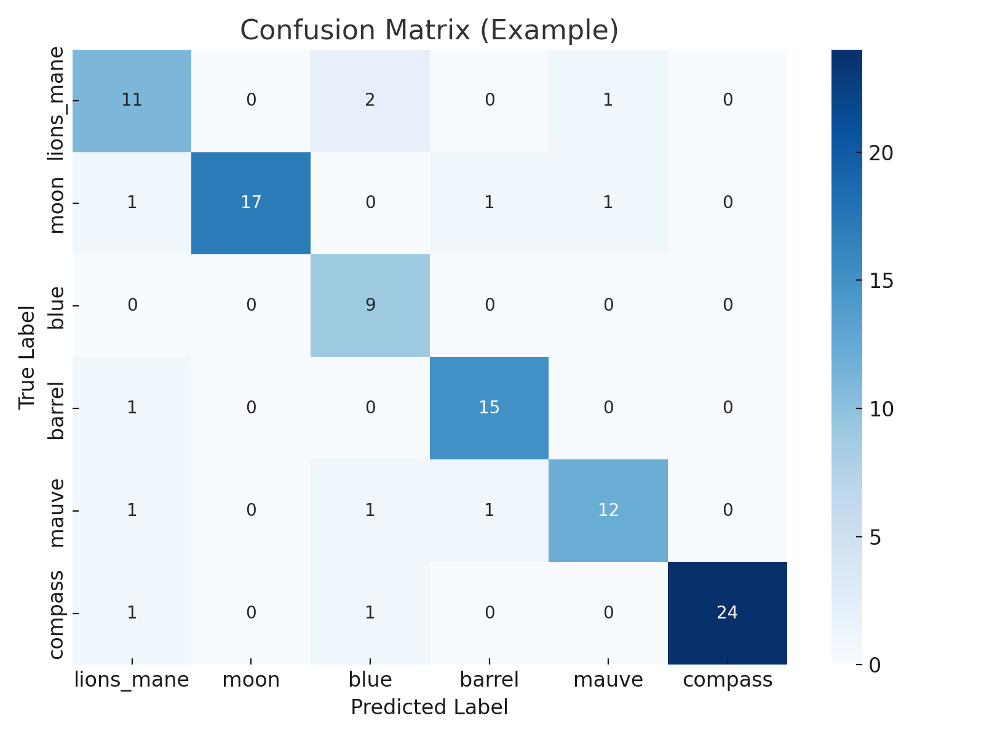
Confusion Matrix 구조
Notes:
기계 학습 분야의 통계적 분류 같은 문제에서 혼동 행렬(Confusion matrix)이란 지도 학습으로 훈련된 분류 알고리즘의 성능을 시각화 할 수 있는 표입니다. 행렬의 각 행은 예측 된 클래스의 인스턴스를 나타내며 각 열은 실제 클래스의 인스턴스를 나타냅니다.(?)

Slide 14
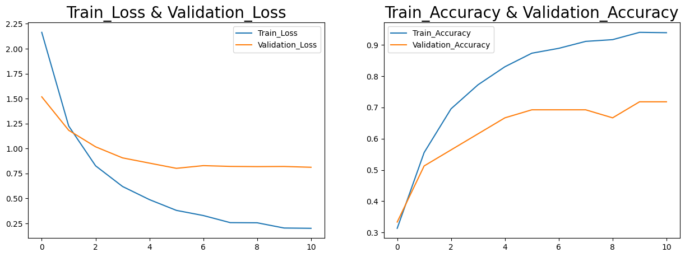
Loss and Accuracy Graph
Notes:
훈련손실,평가손실을 비교한 그래프를 추가하였고, 훈련정확도와 평가정확도를 비교하는 그래프도 추가하였습니다. 학습으로 결과가 나아지는 양상을 보였습니다.

Slide 15
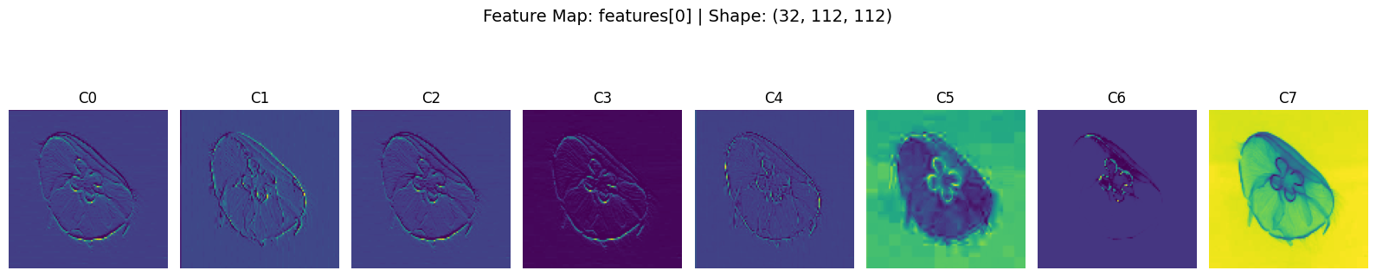
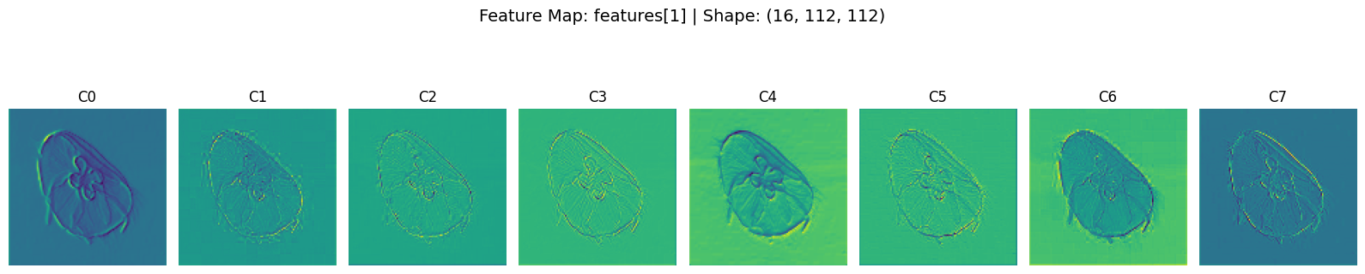
Feature map ①

Slide 16
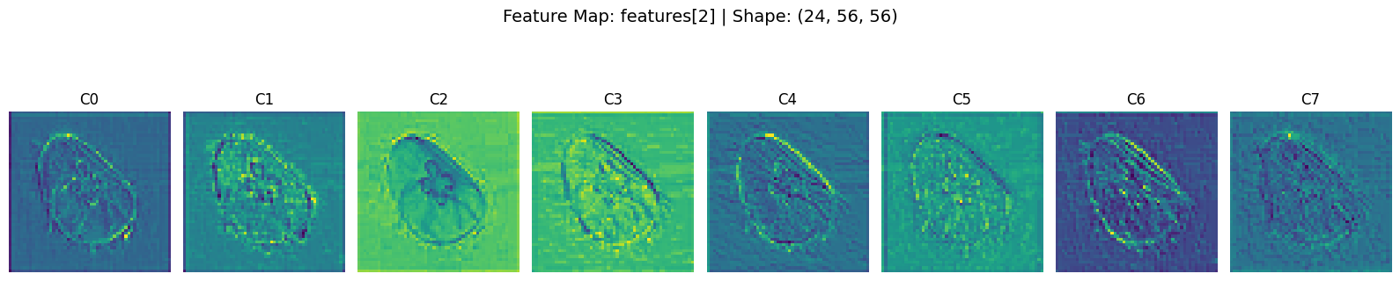
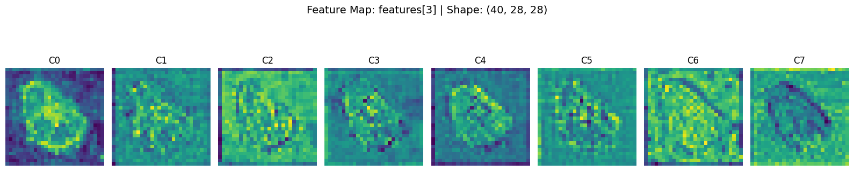
Feature map ②

Slide 17
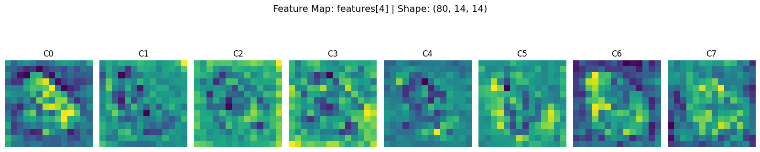
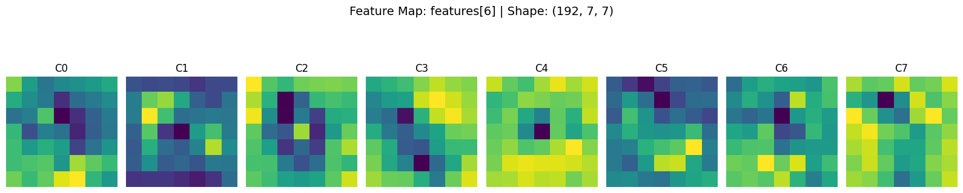
Feature map ③

Slide 18
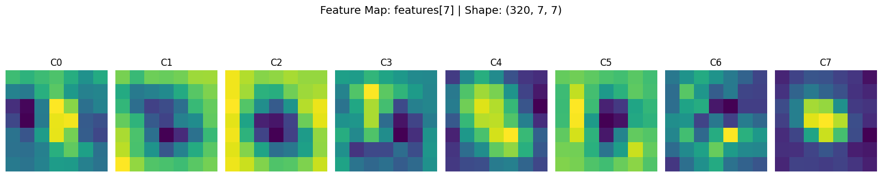
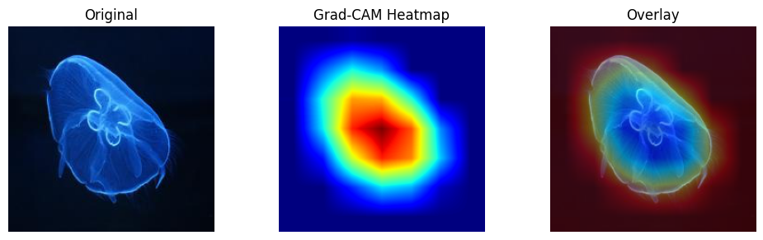
Feature map ④
Notes:
공간 정보를 보존한 채로 weight를 거친 결과들을 feature map 이라 하고 이를 통해 정보가 추상화됨을 볼 수 있었습니다.

Slide 19






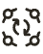

분류 성능 향상을 위한 시도
데이터 증강
모델 최적화
다양한 각도와 조명 조건의 이미지 추가
초매개변수 튜닝과 아키텍처 개선
앙상블 기법
특성 공학
다중 모델 결합으로 정확도 향상
중요 형태학적 특징 강조
Notes:
저희는 모두가 이 과정을 스스로 진행하고 습득하는데 초점을 맞추었기 때문에 추가로 실험을 수행하지는 않았습니다. 그리고 성능을 향상시키기 위한 방법으로는 데이터 증강, 모델 최적화, 앙상블, 특성공학 등의 기법을 사용할 수 있음을 다시 확인하였습니다.

